Slide 1
Ηλεκτρονική
Ενότητα 6: Η AC λειτουργία του διπολικού τρανζίστορ
Αγγελική Αραπογιάννη
Τμήμα Πληροφορικής και Τηλεπικοινωνιών

Slide 2
Περιεχόμενα ενότητας
Το μοντέλο μικρού σήματος του τρανζίστορ. Οι παράμετροι μικρού σήματος και η σχέση τους με το σημείο λειτουργίας του τρανζίστορ.
Το π-υβριδικό μοντέλο μικρού σήματος του τρανζίστορ και η σχέση του με το h υβριδικό κοινού εκπομπού.
Χρήση των ισοδυνάμων κυκλωμάτων μικρού σήματος για την ανάλυση των κυκλωμάτων ενισχυτών με διπολικά τρανζίστορ.
Γραφική ανάλυση μικρού σήματος των ενισχυτών με διπολικά τρανζίστορ.

Slide 3
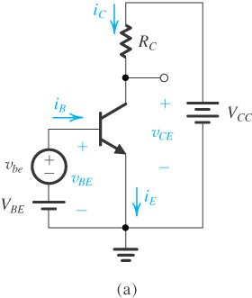
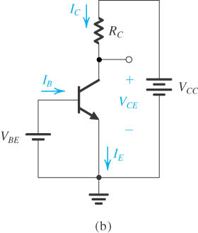
Το τρανζίστορ ως ενισχυτής
Επαλληλία της DC πόλωσης με το AC σήμα:
Το ρεύμα συλλέκτη γράφεται:

Slide 4
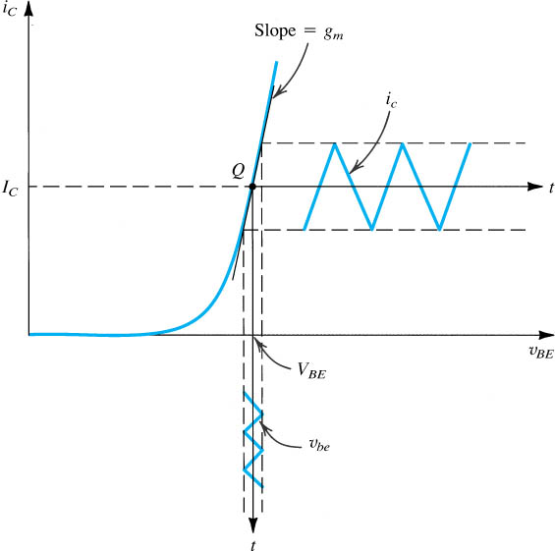
Η διαγωγιμότητα μικρού σήματος
Για μικρό σήμα ac δηλ. υ_{be}<<V_{T}:
Η ac συνιστώσα (σήμα) του ρεύματος συλλέκτη είναι:
Ορίζουμε:
Το g_{m} ονομάζεται διαγωγιμότητα μικρού σήματος. Για σταθερό g_{m} απαιτείται σταθερό Ι_{C}.
Αναπαριστά την κλίση της χαρακτηριστικής i_{C}-υ_{BE} στο σημείο ηρεμίας Q.

Slide 5
Το ρεύμα Βάσης και η Αντίσταση Εισόδου στη Βάση
Το ολικό ρεύμα Βάσης:
$$i_{B}=\frac{i_{C}}{β}=\frac{I_{C}}{β}+\frac{1}{β}\frac{I_{C}}{V_{T}}υ_{be}$$
Η συνιστώσα μικρού σήματος του ρεύματος Βάσης:
Ορίζουμε:
Το $r_{π}$ είναι η αντίσταση εισόδου μικρού σήματος μεταξύ βάσης και εκπομπού όταν κοιτάζουμε από την Βάση.
DC
AC
$$i_{b}=\frac{1}{β}\frac{I_{C}}{V_{T}}υ_{be}=\frac{g_{m}}{β}υ_{be}$$

Slide 6
Το ρεύμα Εκπομπού και η Αντίσταση Εισόδου στον Εκπομπό.
Το ολικό ρεύμα εκπομπού: $i_{E}=\frac{i_{C}}{a}=\frac{I_{C}}{a}+\frac{1}{a}\frac{I_{C}}{V_{T}}υ_{be}$
Η συνιστώσα μικρού σήματος του ρεύματος Εκπομπού: $i_{e}=\frac{1}{a}\frac{I_{C}}{V_{T}}υ_{be}=\frac{I_{Ε}}{V_{T}}υ_{be}$
Ορίζουμε:
Το $r_{e}$ είναι η αντίσταση εισόδου μικρού σήματος μεταξύ βάσης και εκπομπού όταν κοιτάζουμε από τον Εκπομπό.
Εύκολα μπορούμε να βρούμε ότι: $r_{π}=\left(\frac{i_{e}}{i_{b}}\right)r_{e}=(β+1)r_{e}$
DC
AC

Slide 7
Απολαβή (ενίσχυση) τάσης
$$υ_{C}=V_{CC}−i_{C}R_{C}=V_{CC}−{{(I}_{C}+i}_{c})R_{C}={(V}_{CC}−I_{C}R_{C})−i_{c}R_{C}=V_{C}−i_{c}R_{C}$$
$$υ_{c}={−i}_{c}R_{C}={−g}_{m}υ_{be}R_{C}$$
Απολαβή τάσης $≡ \frac{υ_{c}}{υ_{be}}={−g}_{m}R_{C}$
DC
AC
Επειδή το $g_{m}$ είναι ανάλογο του $I_{C}$, απαιτείται σταθερότητα του σημείου ηρεμίας για σταθερή απολαβή τάσης.

Slide 8
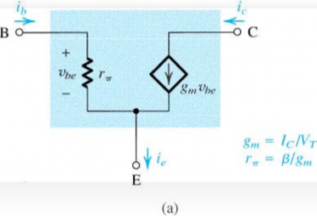
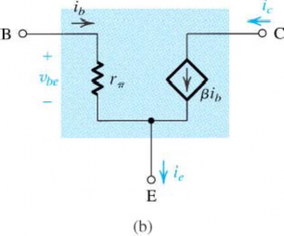
Ισοδύναμα κυκλώματα (μοντέλα) μικρού σήματος (1από5)
$$\frac{i_{c}}{υ_{be}}=g_{m}=\frac{I_{C}}{V_{T}}$$
$$\frac{υ_{be}}{i_{b}}=r_{π}=\frac{V_{T}}{I_{B}}$$
$$\frac{υ_{be}}{i_{e}}=r_{e}=\frac{V_{T}}{I_{E}}$$
Υβρδικό-π μοντέλο μικρού σήματος του διπολικού τρανζίστορ
$g_{m}υ_{be}=g_{m}\left(i_{b}r_{π}\right)=(g_{m}r_{π})i_{b}$=β$i_{b}$
Το ισοδύναμο μικρού σήματος περιγράφει τη λειτουργία του τρανζίστορ σε ένα ορισμένο σημείο ηρεμίας αφού οι παράμετροι $g_{m}$και $r_{π}$εξαρτώνται από την τιμή του ρεύματος πόλωσης.

Slide 9
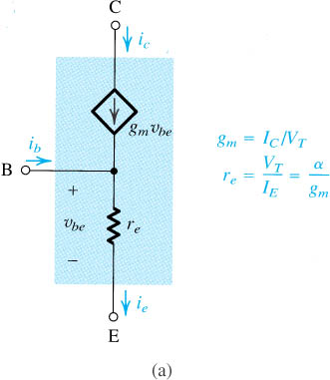
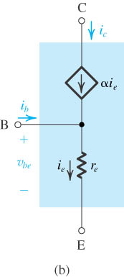
Ισοδύναμα κυκλώματα (μοντέλα) μικρού σήματος (2από5)
Μοντέλο Τ μικρού σήματος του διπολικού τρανζίστορ
$$\frac{i_{c}}{υ_{be}}=g_{m}=\frac{I_{C}}{V_{T}}$$
$$\frac{υ_{be}}{i_{b}}=r_{π}=\frac{V_{T}}{I_{B}}$$
$$\frac{υ_{be}}{i_{e}}=r_{e}=\frac{V_{T}}{I_{E}}$$
$g_{m}υ_{be}=g_{m}\left(i_{e}r_{e}\right)=(g_{m}r_{e})i_{e}$=α$i_{e}$
Το μοντέλο αυτό είναι χρήσιμο σε συνδεσμολογίες κοινής βάσης.

Slide 10
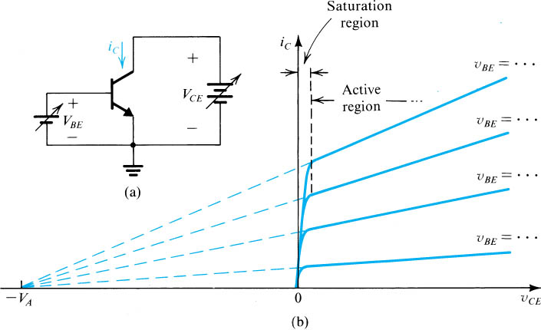
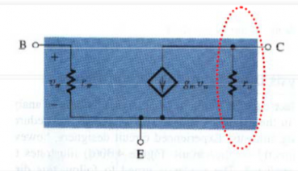
Ισοδύναμα κυκλώματα (μοντέλα) μικρού σήματος (3από5)
Υβρδικό-π μοντέλο που περιλαμβάνει και το φαινόμενο Early
$$i_{C}=I_{S}e^{\frac{υ_{BE}}{V_{T}}}(1+\frac{υ_{CE}}{V_{A}})$$
Ορίζουμε:

Slide 11
Ισοδύναμα κυκλώματα (μοντέλα) μικρού σήματος (4από5)
Σχέση μεταξύ π-υβριδικού και h-υβριδικού μοντέλου κοινού εκπομπού του διπολικού τρανζίστορ.
Το π-υβριδικό κοινού εκπομπού ενός τρανζίστορ
$g_{m}υ_{be}=g_{m}\left(i_{b}r_{π}\right)=(g_{m}r_{π})i_{b}$=β$i_{b}$

Slide 12
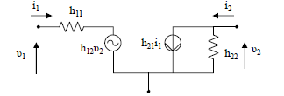
Ισοδύναμα κυκλώματα (μοντέλα) μικρού σήματος (5από5)
Σχέση μεταξύ π-υβριδικού και h-υβριδικού μοντέλου κοινού εκπομπού του διπολικού τρανζίστορ.
Το h-υβριδικό ενός τετραπόλου
Το h-υβριδικό κοινού εκπομπού ενός τρανζίστορ
i_{b}
h_{ie}
i_{c}
Β
C
h_{re}υ_{ce}
h_{fe}i_{b}
h_{oe}
E
Αντιστοιχία των γενικευμένων h-παραμέτρων με τις h-παραμέτρους του τρανζίστορ κοινού εκπομοπού:
Αντιστοιχία των h-παραμέτρων με τις π-παραμέτρους του τρανζίστορ κοινού εκπομοπού:

Slide 13
Χρήση των ισοδύναμων κυκλωμάτων μικρού σήματος
Βήματα για την ανάλυση μικρού σήματος:
Προσδιορίζουμε το DC σημείο λειτουργίας του διπολικού τρανζίστορ.
Ειδικότερα το ρεύμα Συλλέκτη.
Υπολογίζουμε τις παραμέτρους του μοντέλου μικρού σήματος: $g_{m}$, $r_{π}$, $r_{e}$.
Απαλείφουμε τις DC πηγές.
Αντικαθιστούμε τις πηγές τάσης από βραχυκύκλωμα και τις πηγές ρεύματος από ανοιχτό κύκλωμα.
Αντικαθιστούμε τα τρανζίστορ από τα ισοδύναμα μοντέλα μικρού σήματος.
Επιλέγουμε το πιο βολικό μοντέλο σε συμφωνία με το υπόλοιπο κύκλωμα.
Αναλύουμε το γραμμικό κύκλωμα που προκύπτει.

Slide 14
Παράδειγμα (1 από 2)
Να υπολογιστεί η απολαβή μικρού σήματος του ενισχυτή με τρανζίστορ.
Υποθέτουμε β=100.
DC ανάλυση
$$Ι_{Β}=\frac{V_{BB}−V_{BE}}{R_{BB}}=0.023mA$$
$$I_{C}=βI_{B}=2.3mA$$
$$V_{C}=V_{CC}−I_{C}R_{C}=3.1V$$
Υπολογισμός των παραμέτρων μικρού σήματος
$$r_{e}=\frac{V_{T}}{I_{E}}=10.8Ω$$
$${ g}_{m}=\frac{I_{C}}{V_{T}}=92mA∕V$$
$$r_{π}=\frac{β}{g_{m}}=1.09kΩ$$

Slide 15
Παράδειγμα (2 από 2)
AC ανάλυση
$$υ_{be}=υ_{i}\frac{r_{π}}{{r_{π}+R}_{BB}}=0.011υ_{i}$$
$$υ_{ο}={−g}_{m}υ_{be}R_{C}=−3.04υ_{i}$$
$$⇒$$

Slide 16
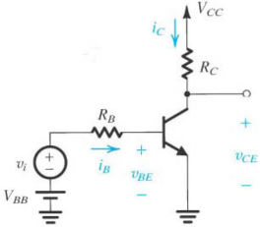
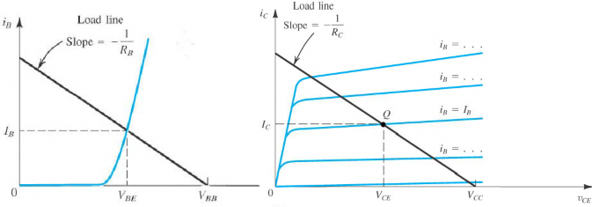
Γραφική Ανάλυση
Προσδιορίζουμε το DC ρεύμα Βάσης του διπολικού τρανζίστορ.
Ευθεία φόρτου εισόδου:
$$υ_{BE}=V_{BB}−R_{B}i_{B}$$
Προσδιορίζουμε το DC ρεύμα Συλλέκτη του διπολικού τρανζίστορ.
Ευθεία φόρτου εξόδου:
$$υ_{CE}=V_{CC}−i_{C}R_{C}⇒i_{C}=\frac{V_{CC}}{R_{C}}−\frac{1}{R_{C}}υ_{CE}$$

Slide 17
Εφαρμογή μικρού σήματος

Slide 18
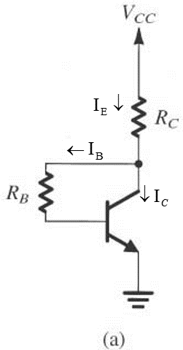
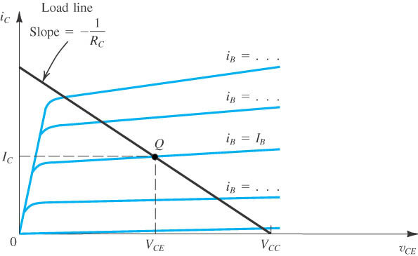
Άσκηση (1 από 2)
Να σχεδιαστεί το κύκλωμα του παρακάτω σχήματος για VCC=9V έτσι ώστε να έχουμε ρεύμα εκπομπού IE=1mA και να εξασφαλίζεται μεταβολή σήματος στο συλλέκτη ±2V. Δίνεται β=100.

Slide 19
Άσκηση (2 από 2)

Slide 20
Τέλος Ενότητας

Slide 21
Άδειες Χρήσης
Το παρόν εκπαιδευτικό υλικό υπόκειται σε άδειες χρήσης Creative Commons.
Για εκπαιδευτικό υλικό, όπως εικόνες, που υπόκειται σε άλλου τύπου άδειας χρήσης, η άδεια χρήσης αναφέρεται ρητώς.

Slide 22
Σημείωμα Αναφοράς
Copyright Εθνικόν και Καποδιστριακόν Πανεπιστήμιον Αθηνών, Αραπογιάννη Αγγελική 2014. «Ηλεκτρονική. Ενότητα 6: Η AC λειτουργία του διπολικού τρανζίστορ». Έκδοση: 1.01. Αθήνα 2014. Διαθέσιμο από τη δικτυακή διεύθυνση: http://opencourses.uoa.gr/courses/DI4/

Slide 23
Χρηματοδότηση
Το παρόν εκπαιδευτικό υλικό έχει αναπτυχθεί στα πλαίσια του εκπαιδευτικού έργου του διδάσκοντα.
Το έργο «Ανοικτά Μαθήματα στο Πανεπιστήμιο Αθηνών» έχει χρηματοδοτήσει μόνο τη αναδιαμόρφωση του εκπαιδευτικού υλικού.
Το έργο υλοποιείται στο πλαίσιο του Επιχειρησιακού Προγράμματος «Εκπαίδευση και Δια Βίου Μάθηση» και συγχρηματοδοτείται από την Ευρωπαϊκή Ένωση (Ευρωπαϊκό Κοινωνικό Ταμείο) και από εθνικούς πόρους.

